Slide 1
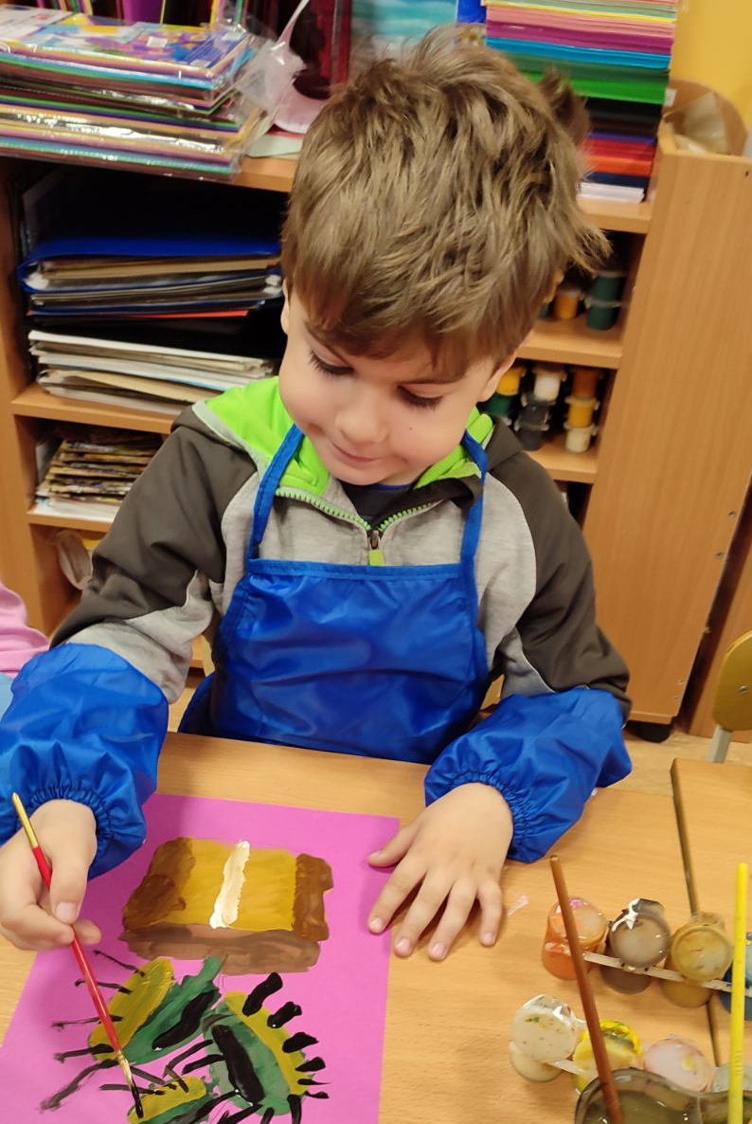
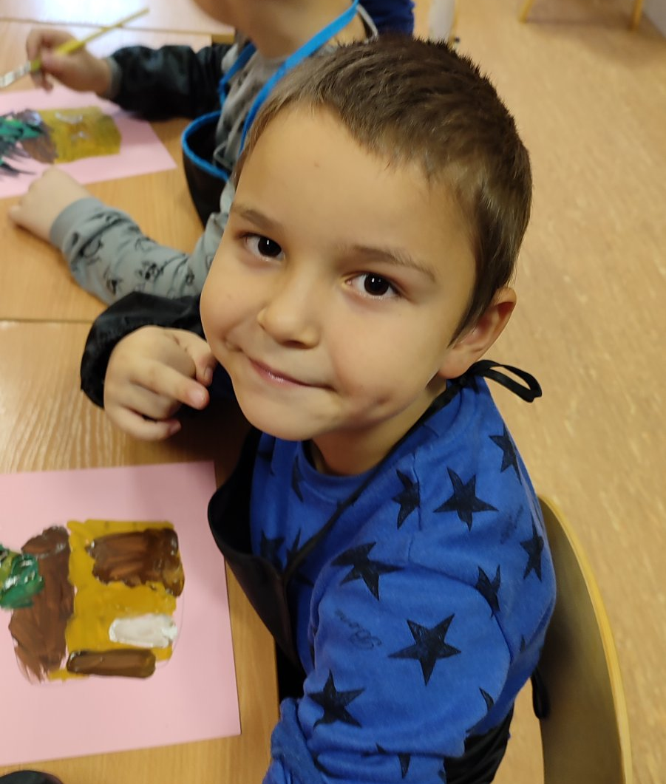
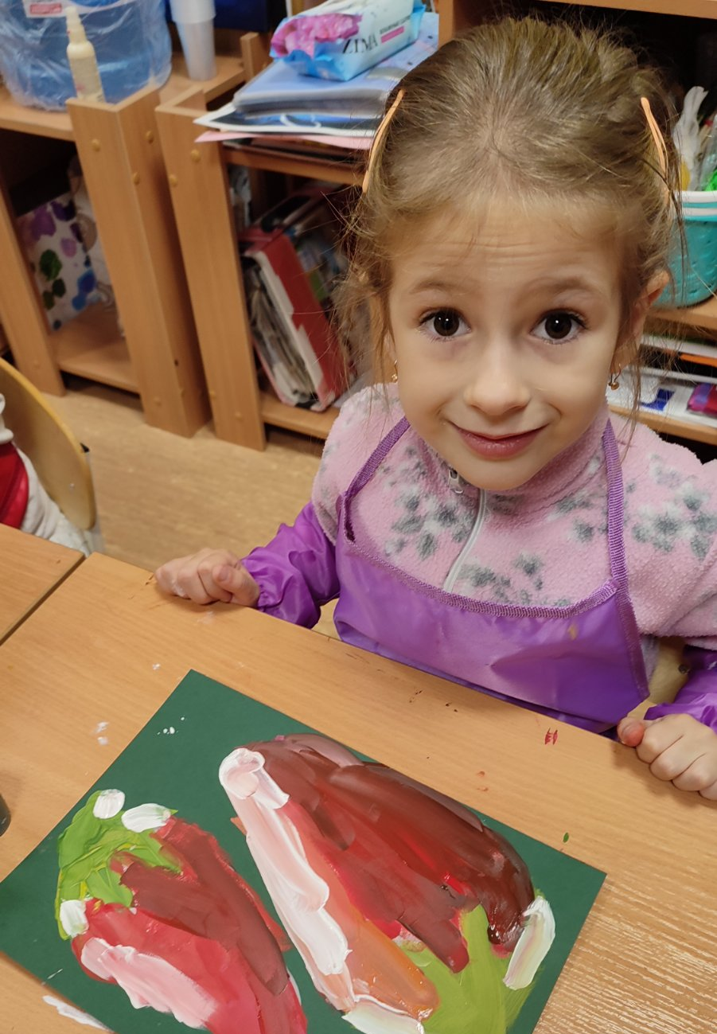
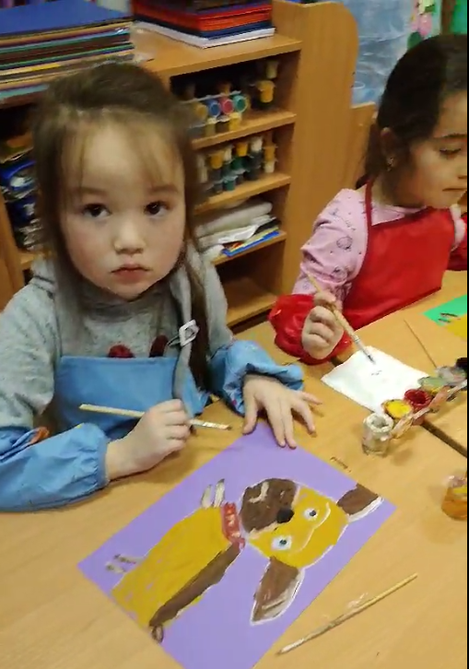
Воспитатель Бородина Надежа Юрьевна, дети и родители группы «Фантазеры», выражаем огромную благодарность педагогу дополнительного образования Карлюке Алле Александровне за её труд!
Алла Александровна замечательный педагог,
который тонко чувствует детские души,
находит подход к каждому ребёнку,
всегда отзывчива!
Её вклад в детей просто огромен, а полученные знания бесценны!
Спасибо огромное за Вашу труд!
Больших Вам творческих успехов!

Slide 2
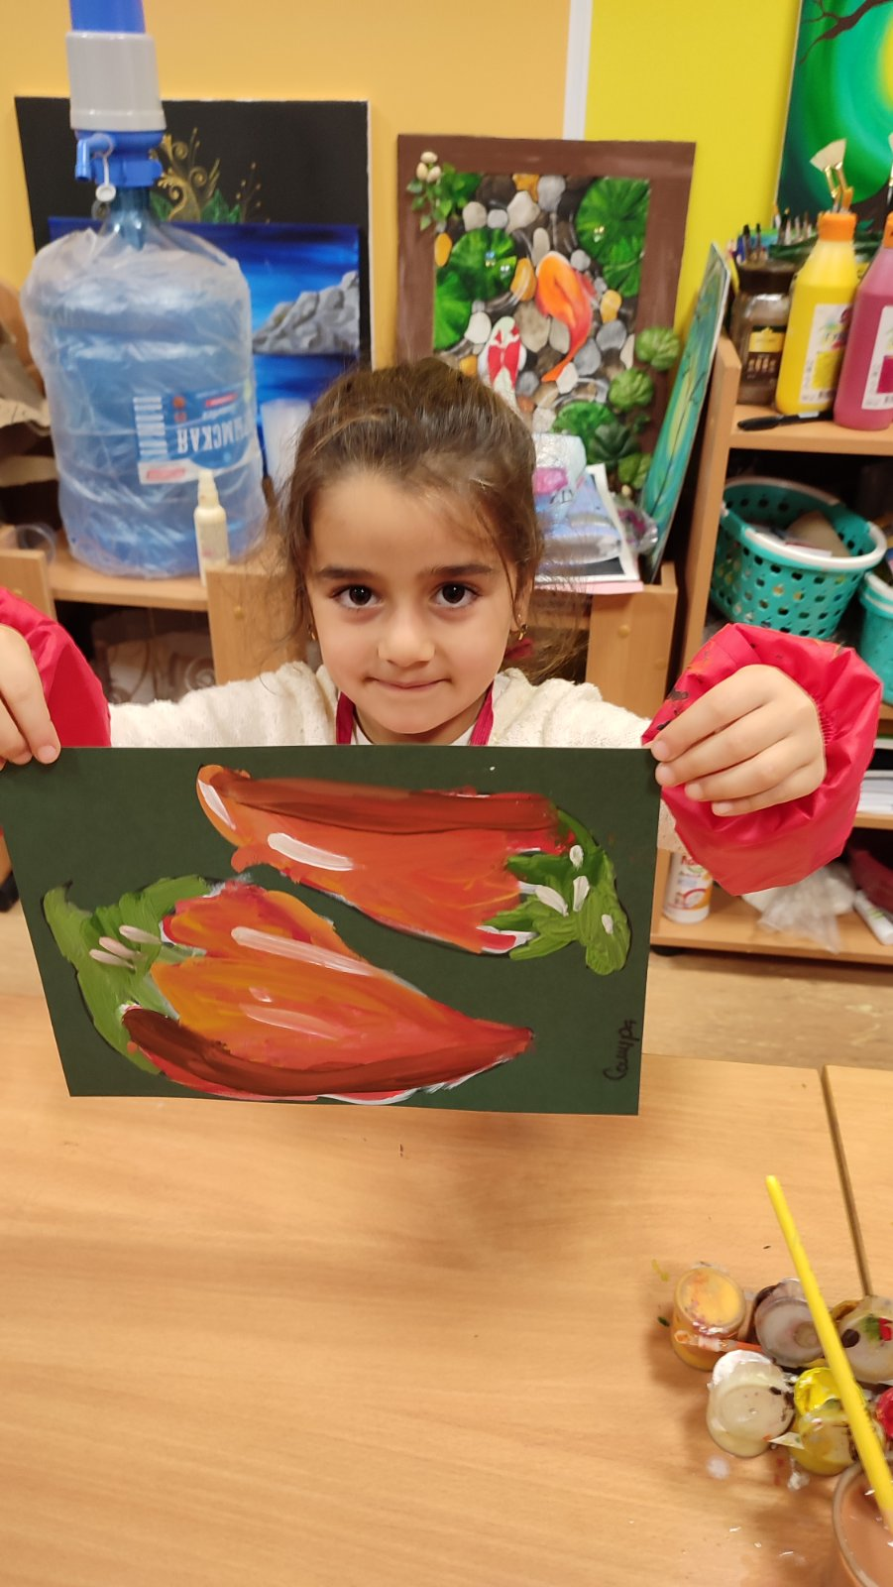
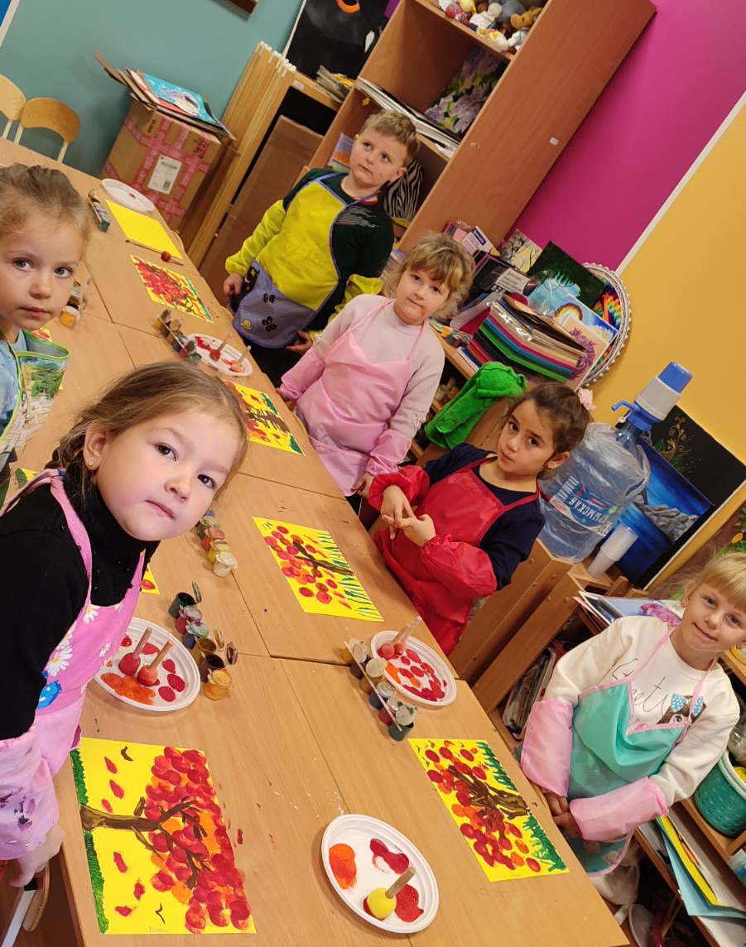
Мама Самиры :
Хочу выразить благодарность нашему учителю рисования Карлюке Алле Александровне.
Она специалист-находка, знающий свое дело, эрудированный, творчески работающий педагог. Талантливый преподаватель, знает как вдохновить малышей. Терпеливо объясняет простыми словами, в конце урока всегда появляются маленькие шедевры. Я вижу. Что у моего ребенка развиваются творческие способности. Учителю удается расширять диапазон воображения, фантазию, пространственное мышление. Она нашла подход к детям, всем очень нравится урок рисования.
Занятия насыщенные, продуктивные, последовательные, учитель прекрасно объясняет, доходчиво, интересно понятно. Мне нравится. Что каждый урок снимается на видео, дети сидят довольные, в активном творчестве. Видно, что на уроке атмосфера радости. Моя Самира стеснительная. Но я вижу с каким вдохновением она рассказывает про рисование. Для меня, как для мамы это очень важно. Что учитель наш именно такой.

Slide 3
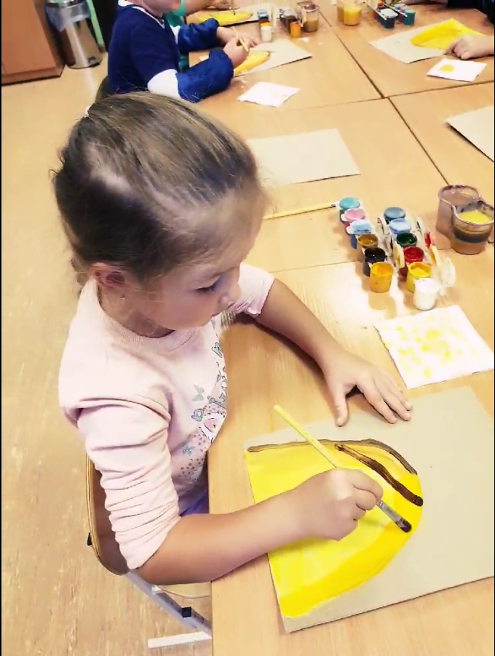
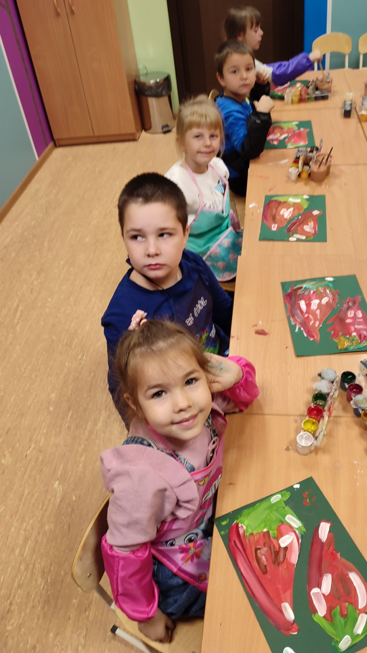
Мама Данила :
Огромная благодарность преподавателю рисования Алле Александровне.
Ваши уроки вызывают бурю позитивных эмоций у деток и в частности у Данила. Спасибо Вам за профессионализм.

Slide 4
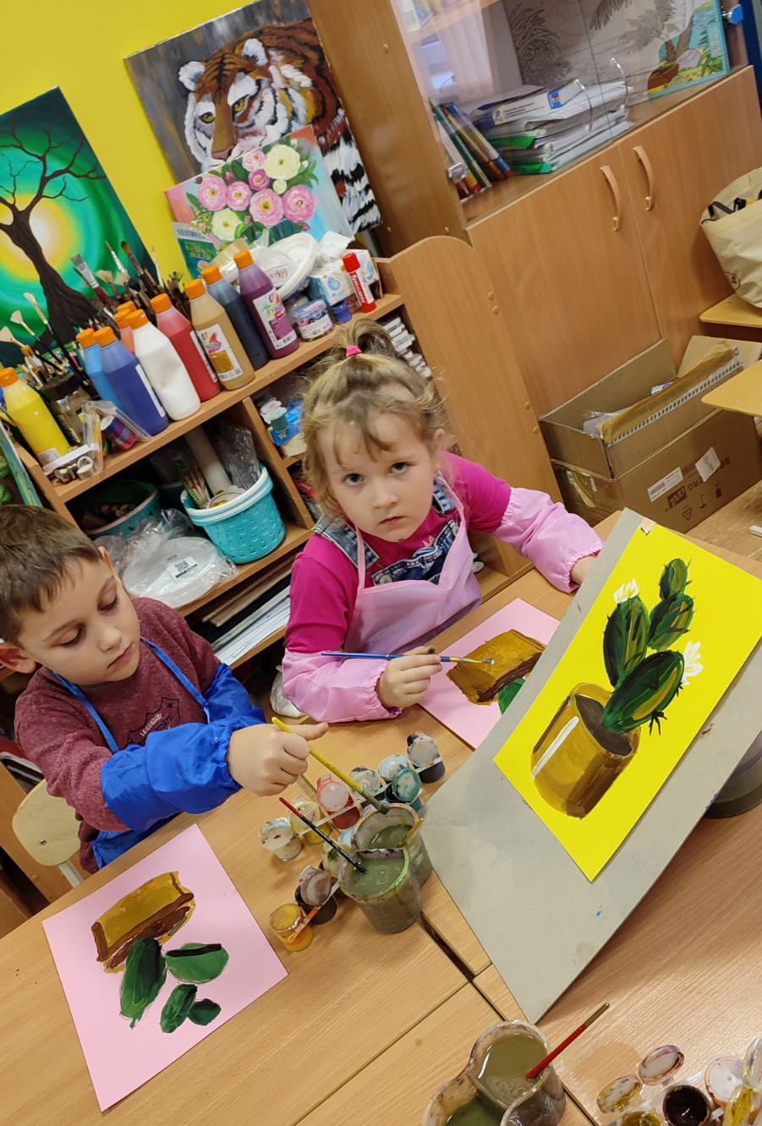
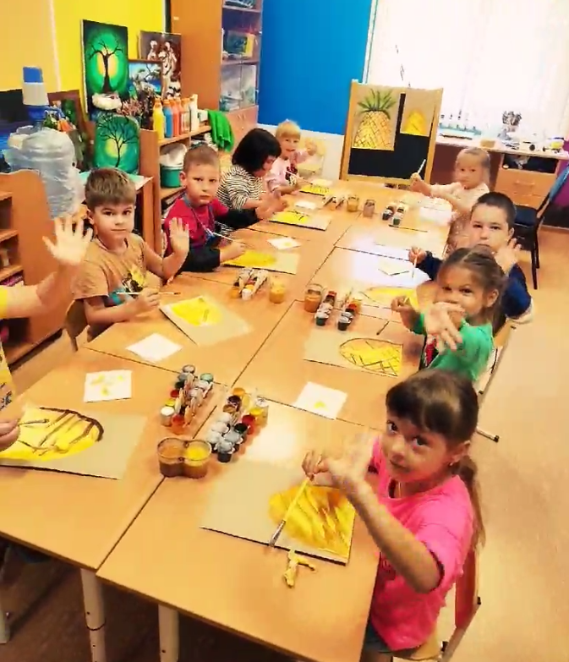
Мама Насти :
Нам очень нравятся уроки рисования у Аллы Александровны.
У каждого ребёнка свой особенный рисунок. Они учатся усидчивости, развивают фантазию. Рисунки получаются удивительные

Slide 5
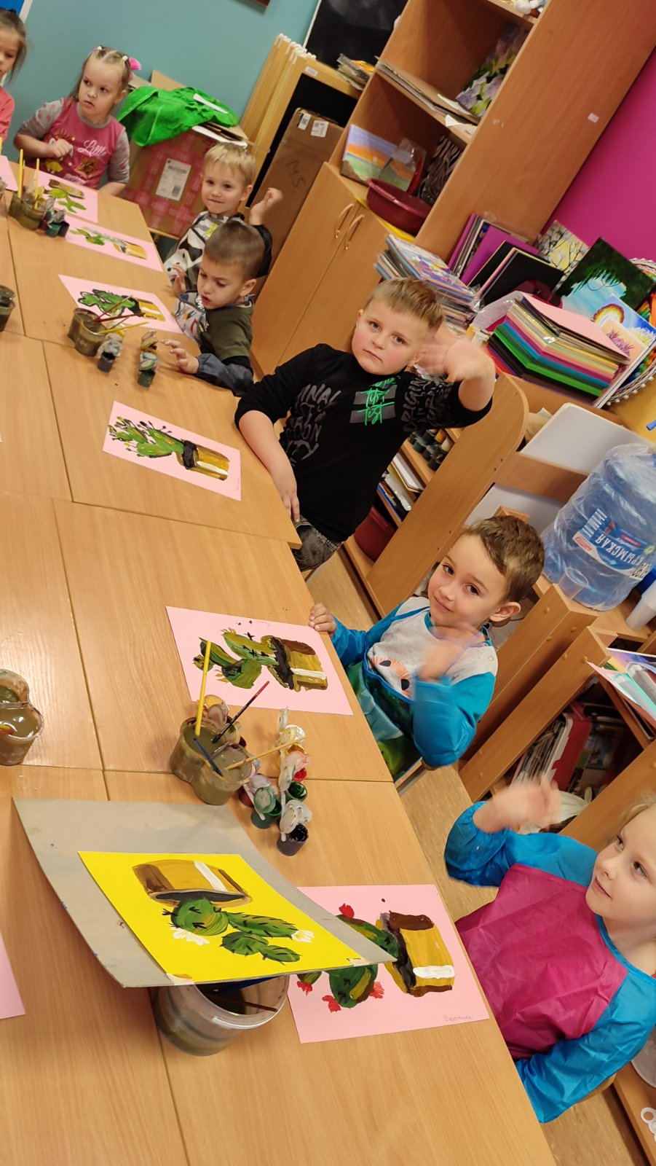
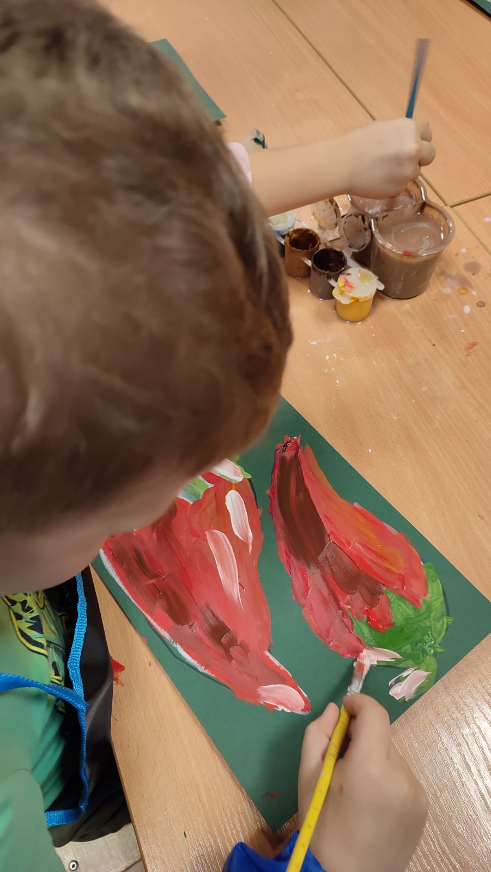
Мама Киры:
Хотим поблагодарить, учителя рисования Аллу Александровну, за то, что учит детей рисовать, фантазировать и создавать свои шедевры. Ваши уроки всегда познавательны и интересны. Кира всегда в восторге после ваших уроков. Спасибо большое Вам за ваш труд и подход к детям

Slide 6
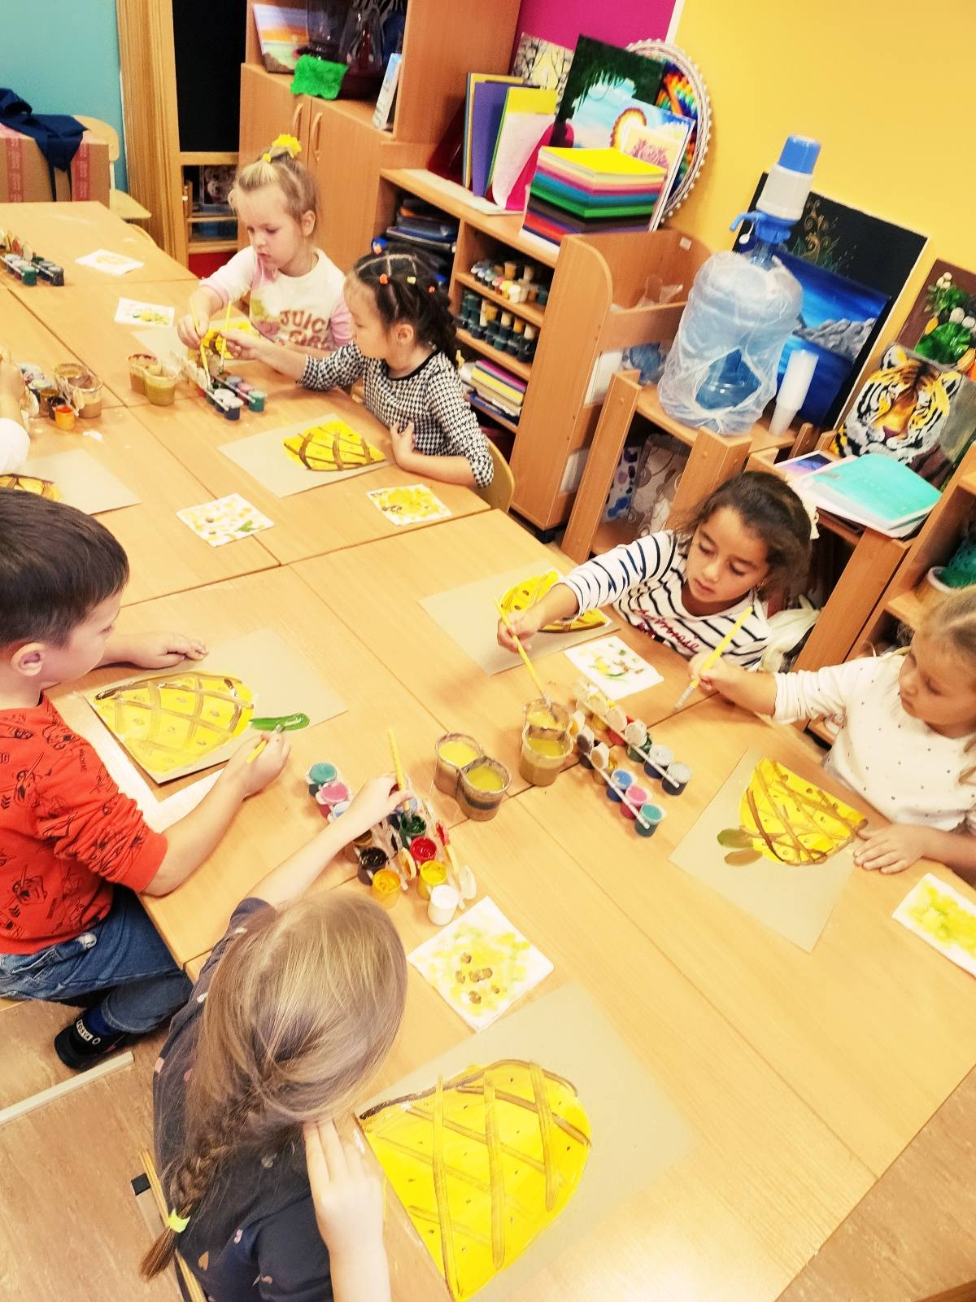
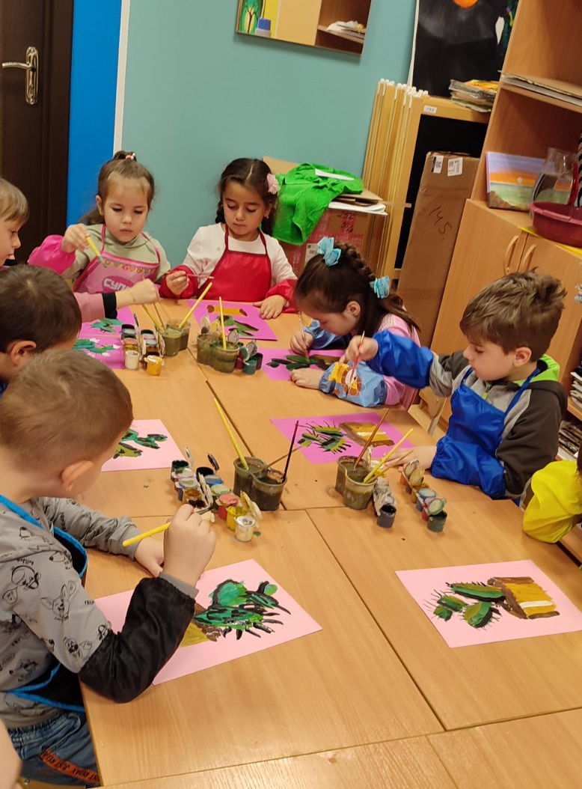
Мама Алисы:
Хотела бы поблагодарить Аллу Александровну за её труд!
Нам очень нравится! Алиса про каждый рисунок рассказывает, с каким удовольствием она рисует, а мы очень рады, что вы развиваете творчество у наших деток)))
Спасибо большое!

Slide 7
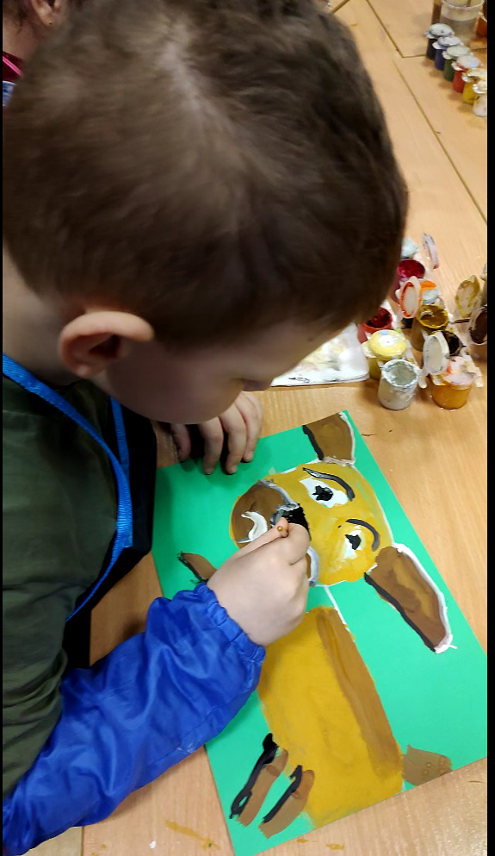
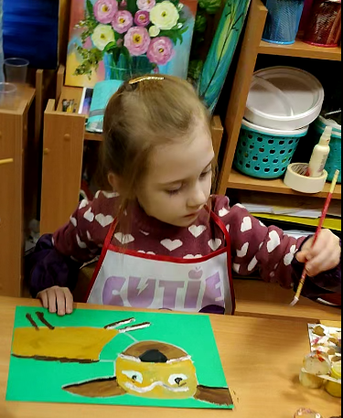
Мама Кости:
Я хочу поделиться своими впечатлениями. Когда только начинались занятия по рисованию, то не верилось, что мой сын сможет так красиво рисовать сам.
Детки открыли для себя удивительный мир света. Красок и теней. Понимание и стремление к прекрасному. Здесь ребенок погружается в себя в процесс творчества. Алла Александровна, спасибо Вам за неустанное желание делиться знаниями. За поддержку и мотивацию. За то, что дарите нашим детям волшебство, открывая перед ними новые горизонты

